Slide 1
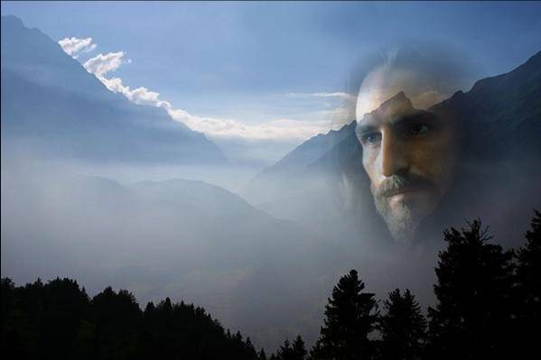
CUARESMA

Slide 2
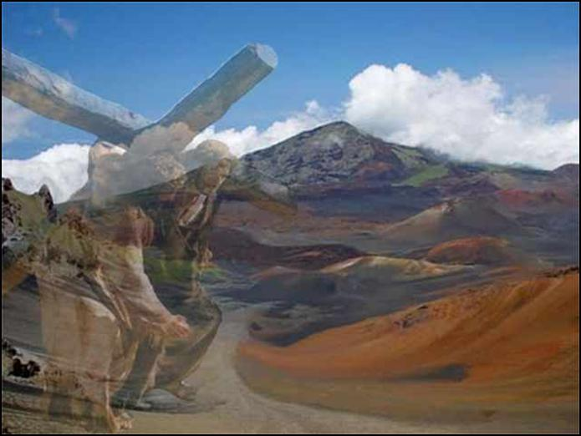
ATRÉVETE A MORIR
PARA VIVIR

Slide 3
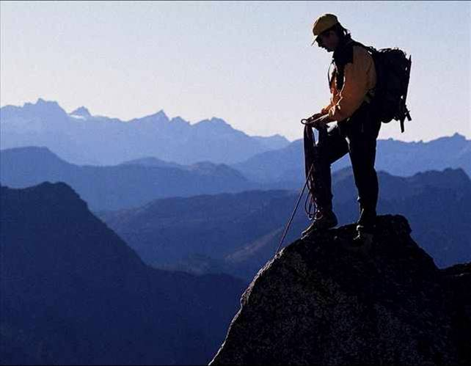
ATRÉVETE… ARRIESGATE, DECÍDETE, ACEPTA EL RETO
♫ Enciende los parlantes
HAZ UN CLIC PARA AVANZAR

Slide 4
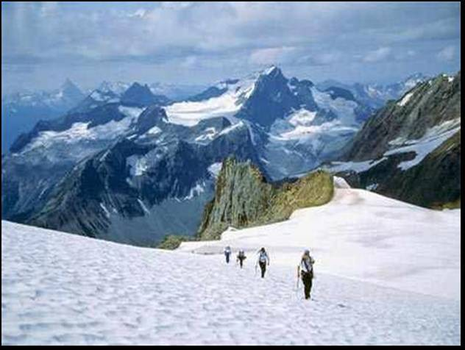
CAMINA HACIA
LO DESCONOCIDO,
VE HACIA LO DIFERENTE,
APUNTA MÁS ALLÁ DE LO QUE VES,
PIENSA EN GRANDE.

Slide 5
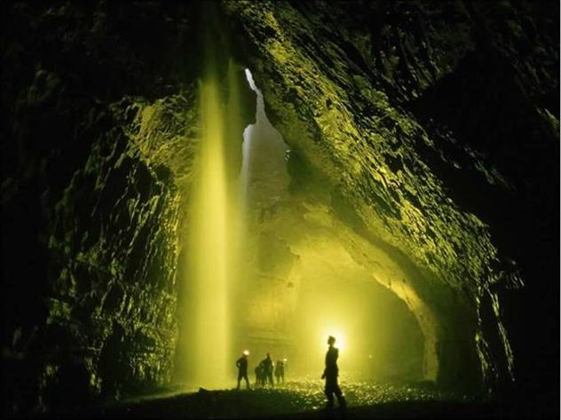
DESCÚBRETE A TI MISMO,
DESCUBRE A LOS DEMÁS,
DESCUBRE A DÍOS,
DESCUBRE LA CREACIÓN…
APRENDE A MORIR PARA VIVIR
SÓLO MURIENDO BROTA LA VIDA

Slide 6
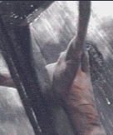
A MORIR..

Slide 7
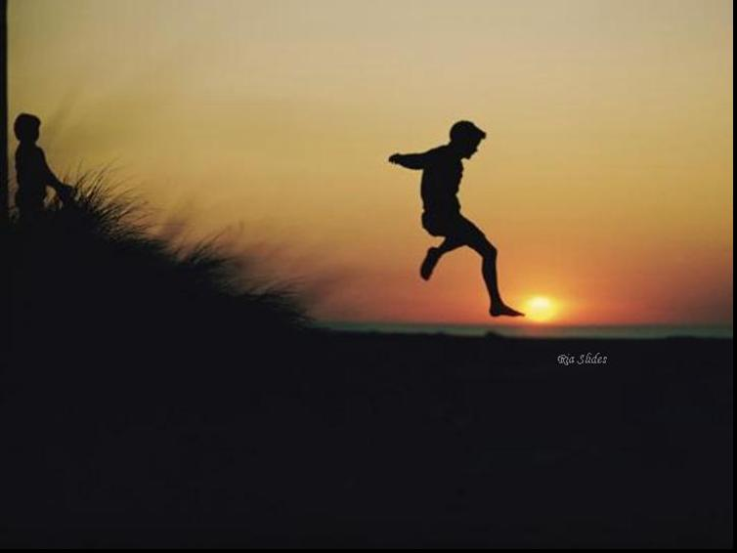
A ROMPER TUS ESQUEMAS
:
TUS GESTOS FRÍOS Y SIN AFECTOS, TUS ACTITUDES NEGATIVAS Y VACÍAS,
.

Slide 8
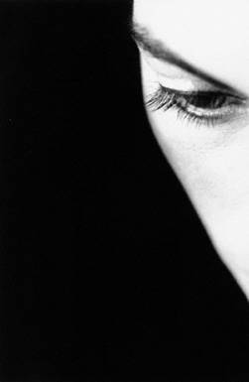
A CUESTIONAR
TU PROPIA VIDA,
A PPREGUNTARTE
SOBRE
TI MISMO,
SOBRE
TI MISMA

Slide 9
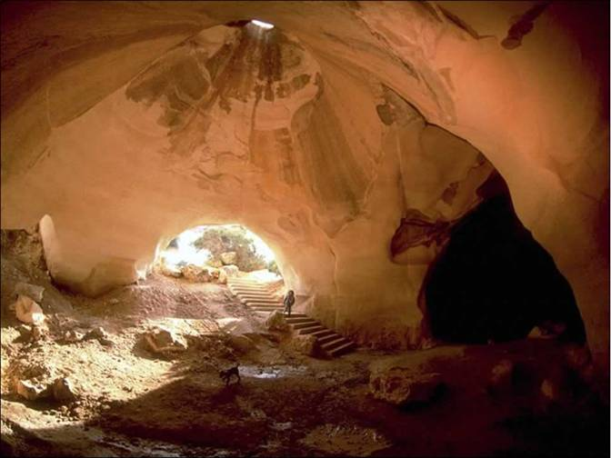
A MIRAR HACIA DENTRO DE TI
Y BUSCAR DENTRO DE TI
LA VERDAD DESNUDA
DE LO QUE ERES Y ACEPTARLA

Slide 10
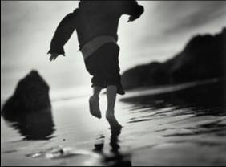
DEJA LO QUE CREES QUE ES CIERTO
Y QUE HAS HECHO TODA LA VIDA,
LA VERDAD ES MÁS GRANDE
Y MARAVILLOSA QUE TÚ

Slide 11
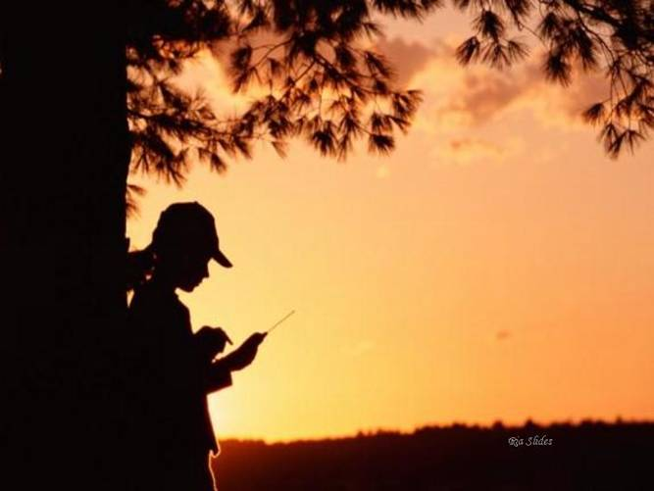
PIENSA
EN
EL PROYECTO
DE
TU VIDA
.

Slide 12
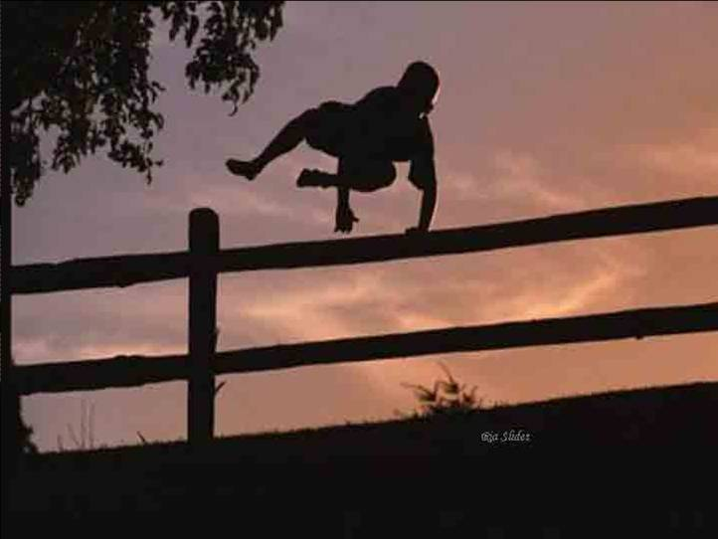
ATRÉVETE A IR AL GIMNASIO PARA EL DOMINIO DE TI MISMO
.

Slide 13
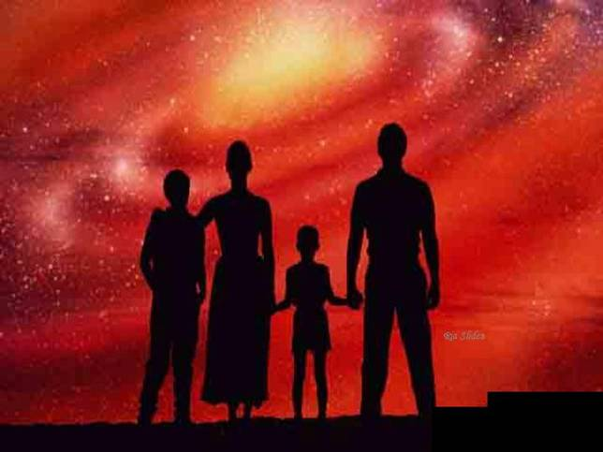
ATRÉVETE A PONER ORDEN
EN TU PROPIA CASA,
EN TU FAMILIA,
EN TU PROPIA VIDA
.

Slide 14
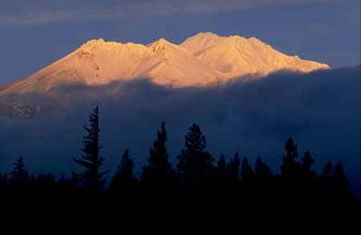
ATRÉVETE
A DEJARTE ILUMINAR
EN UN CARA A CARA CON DIOS,
EN UN FRENTE A FRENTE CON DIOS,
EN UN DIÁLOGO TÚ A TÚ CON DIOS,
SIN INTERMEDIARIOS

Slide 15
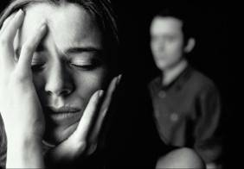
ATRÉVETE
A DUDAR DE TUS EMOCIONES
Y DE TUS AFECTOS

Slide 16
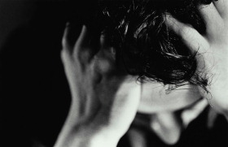
ATRÉVETE
A ROMPER CON LO QUE
TU CREES QUE SON
TUS SEGURIDADES,
TUS RAZONES,
TU VERDAD

Slide 17
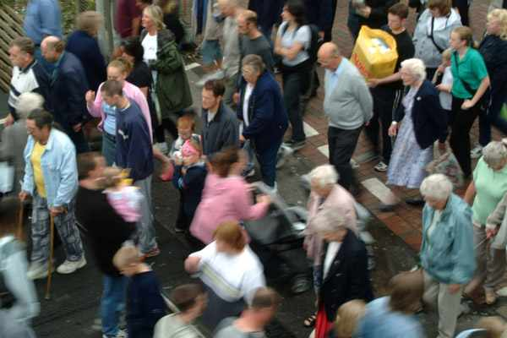
ATRÉVETE
A ACTUAR
DE MANERA DIFERENTE
A LOS DEMÁS

Slide 18
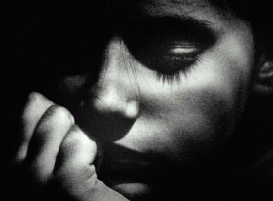
ATRÉVETE
A CUESTIONAR TU FE

Slide 19
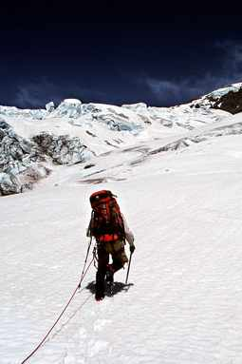
ATRÉVETE
A DAR EL PASO
DE UNA FE EMOCIONAL,
MÁGICA, HACIA UNA FE
CON RAÍCES,
SERENA, MADURA,
QUE TE EXIGE ESFUERZO,
COOPERACIÓN,
COMPROMISO EFICAZ,
QUE TE TRANSFORMA
Y TRANSFORMA
LA SOCIEDAD,
QUE ANIMA A OTROS

Slide 20
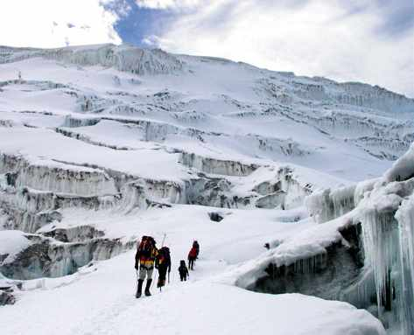
ATRÉVETE
A DEJAR
DE SER PASIVO,
EXPECTATIVO,
PARA SER ACTIVO,
PARTICIPATIVO,
DINÁMICO,
COMUNICATIVO

Slide 21
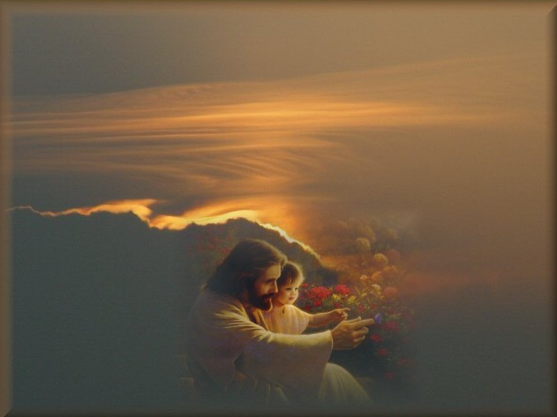
ATRÉVETE
A ESTAR CON JESUS, A SEGUIRLO
Y SER COMO ÉL,
NO POR CUMPLIMIENTO O TRANQUILIZAR TU CONCIENCIA,
NO PARA QUE PIENSEN QUE ERES BUENO,
O POR ALGÚN INTERÉS
SINO PORQUE JESÚS
ES EL SENTIDO AUTÉNTICO DE TU VIDA

Slide 22
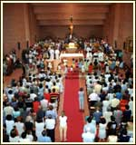
A NO SER UNA
PERSONA ANÓNIMA
SENTADA EN UN
BANCO FRÍO
DE UNA IGLESIA FRÍA,
QUE SALES
Y ENTRAS
Y NADA CAMBIA EN TI.
ATRÉVETE

Slide 23
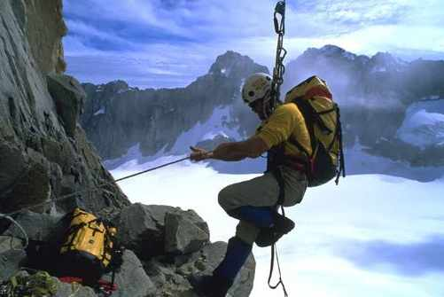
ATRÉVETE
A VIVIR

Slide 24
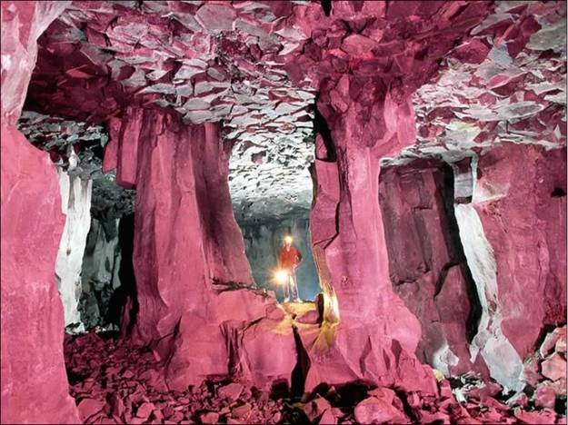
DILE A TUS
“YO SOY ASI”·
QUE ERES CAPAZ DE SER DISTINTO

Slide 25
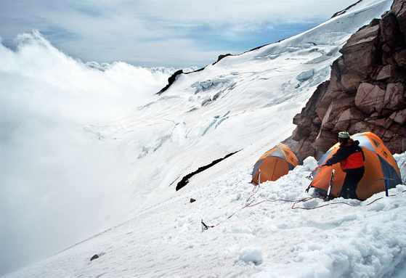
DILE A TUS
“YO NO PUEDO”
SÍ
QUE
PUEDES

Slide 26
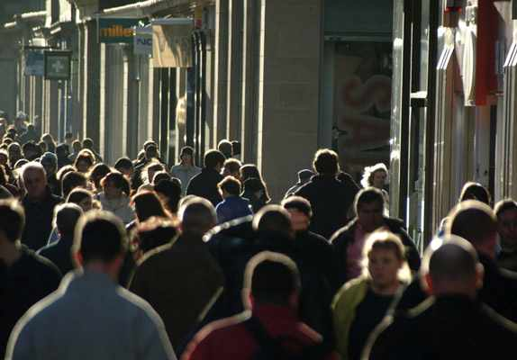
DILE A TUS
“ NO TENGO TIEMPO “
SI TENGO TIEMPO

Slide 27
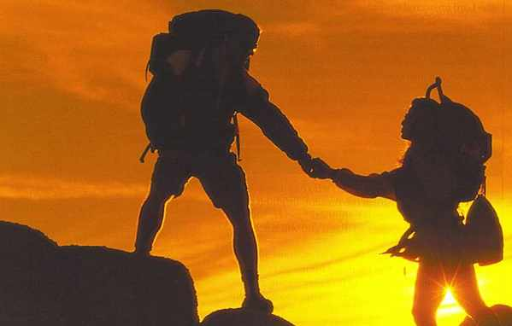
DILE A TUS
“IMPOSIBLES”
ES POSIBLE
Que todo

Slide 28
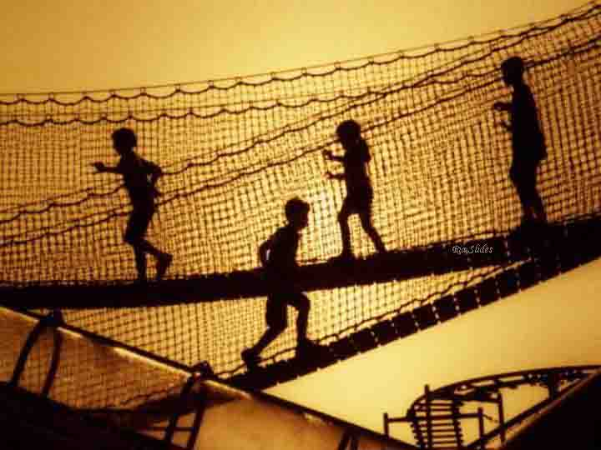
SACA ENTUSIASMO
DE TUS INDIFERENCIAS
.

Slide 29
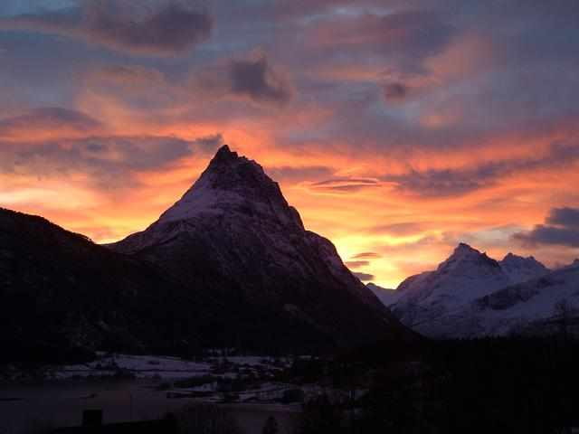
SACA LUZ
DE TUS OSCURIDADES

Slide 30
SOLIDARÍZATE
CON LOS DEMÁS
POBRES, DÉBILES
E IGNORADOS

Slide 31
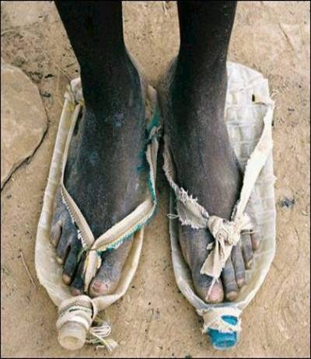
ACÉRCATE A LOS RECHAZADOS
Y SOLITARIOS

Slide 32
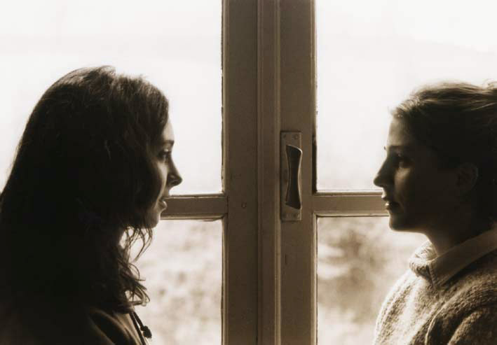
DIALOGA
EN VEZ DE MURMURAR

Slide 33
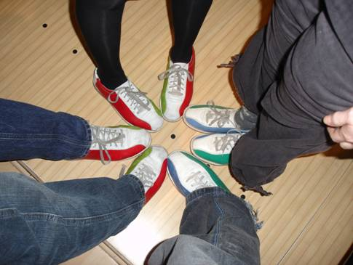
INCLUYE EN VEZ DE EXCLUIR

Slide 34
ACÉPTATE A TI MISMO, ERES ALGUIEN
VALIOSO
BELLO
LLENO DE MARAVILLAS AUN
SIN DESCUBRIR

Slide 35
ESTE ES EL SENTIDO DE LA CUARESMA
ES DIOS QUIEN
TE INVITA.
SI TE ATREVES A DECIRLE “NO”:
MORIRÁS
SI TE ATREVES A DECIRLE “SI”:
VIVIRAS

Slide 36
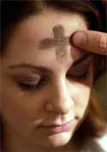
LA DECISIÓN ES TUYA
Y DIOS TE MARCA
CON UNA SEÑAL
EN LA FRENTE
,PARA QUE,
DONDE QUIERA
QUE ESTES
TODOS PUEDAN
VER EN TI
A UNO DE
SUS SEGUIDORES,
A UNO QUE
ES VALIENTE
Y PREFIRIÓ
MORIR PARA VIVIR

Slide 37
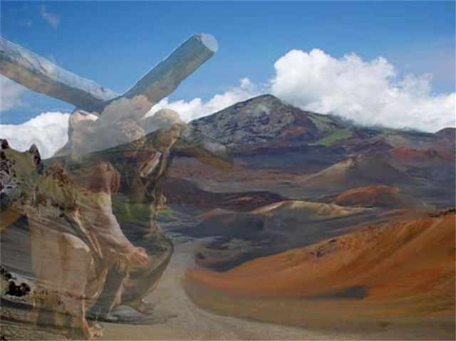
ATRÉVETE A MORIR
PARA VIVIR
IRENE ORTIZ L.

